Slide 1
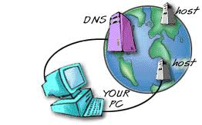
Domain Name Server DNS

Slide 2
Introducción
Definición:
El DNS (Domain Name System) es una base de datos distribuida y jerárquica que almacena información sobre los nombres de dominio en las redes.
Este sistema de nombres permite traducir de nombre de dominio a dirección IP y viceversa. Se encuentra en el nivel de aplicación.
Usos más comunes:
Asignación de nombres de dominio a direcciones IP.
Localización de los servidores de correo electrónico de cada dominio.

Slide 3
¿Cuándo y porqué se utiliza?
Se comenzó a utilizar debido a la necesidad de recordar fácilmente los nombres de todos los servidores conectados a Internet.
Una dirección numérica puede cambiar por muchas razones pero el nombre no cambia.

Slide 4
Ejemplos
www.cisco.netacad.net IP:128.107.229.50
www.google.com IP: 64.233.167.99
www.facebook.com IP: 69.63.176.13

Slide 5
Arquitectura
El sistema DNS funciona principalmente en base al protocolo UDP. Los requerimientos se realizan a través del puerto 53.
El sistema está estructurado en forma de "árbol". Cada nodo del árbol está compuesto por un grupo de servidores que se encargan de resolver un conjunto de dominios (zona de autoridad).
Un servidor puede delegar en otro (u otros) la autoridad sobre alguna de sus sub-zonas (esto es, algún subdominio de la zona sobre la que él tiene autoridad). Un subdominio puede verse como una especialización de un dominio de nivel anterior.

Slide 6
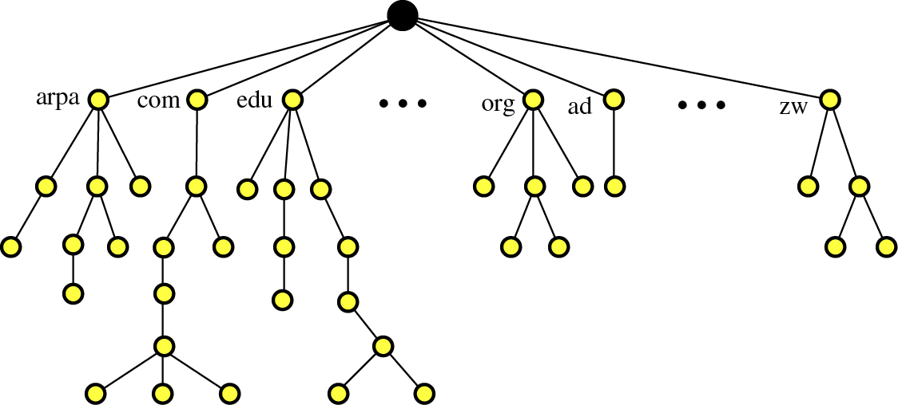
Domain name space

Slide 7
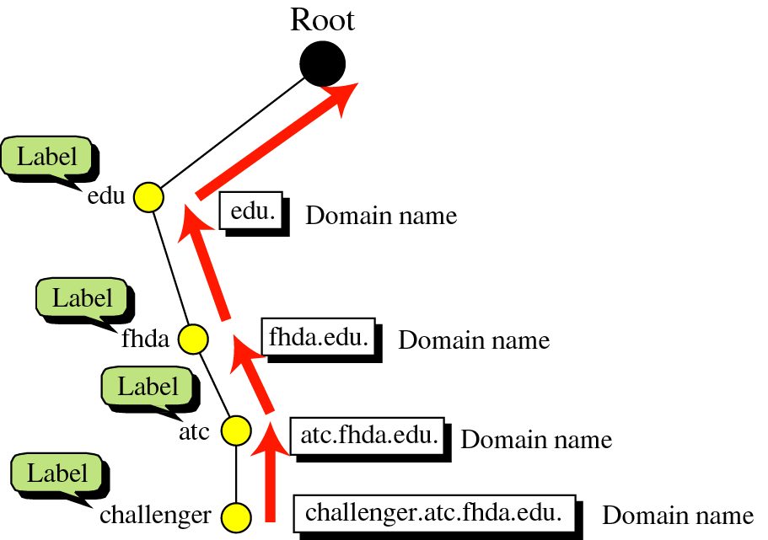
Domain names and labels

Slide 8
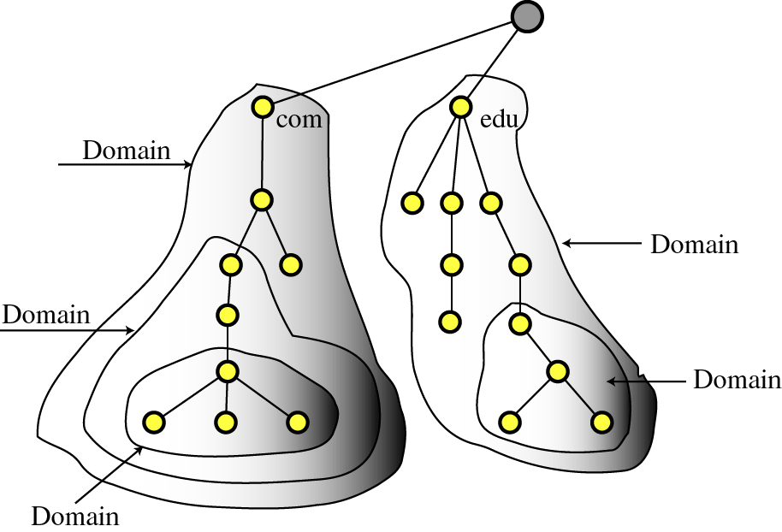
Domains

Slide 9
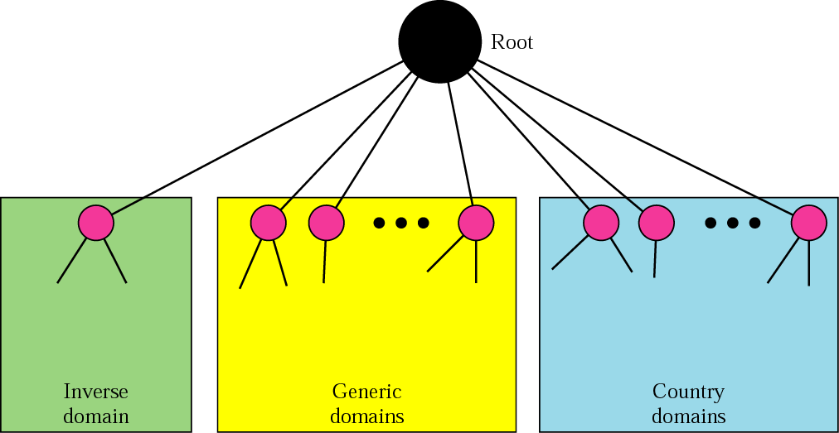
DNS en Internet
DNS es un protocolo que se puede utilizar en diferentes plataformas. En Internet, el domain name space (árbol) es dividido en tres secciones diferentes: dominios genéricos, dominios de países y dominios inversos.

Slide 10
Dominios Genéricos
Son aquellos que definen hosts registrados de acuerdo a su comportamiento genérico. Cada nodo en el árbol define un dominio, el cual es un índice en la base de datos del domain name space .
ETIQUETA | DESCRIPCIÓN
com | Organizaciones comerciales
edu | Instituciones educativas
gov | Instituciones de gobierno
mil | Grupos militares
net | Centros de soporte de redes
org | Organizaciones no lucrativas

Slide 11
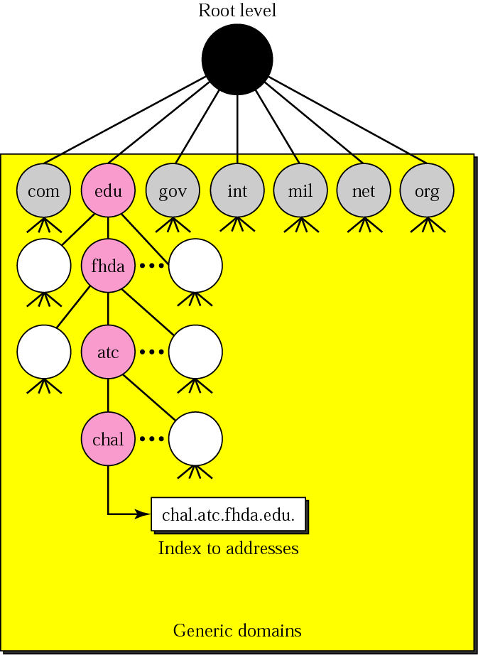
Dominios Genéricos

Slide 12
Dominios de Países
Siguen el mismo formato que los dominios genéricos pero utiliza abreviaciones de países de dos caracteres en lugar de las abreviaciones organizacionales que utilizan tres caracteres en el primer nivel. En el segundo nivel pueden existir abreviaciones organizacionales , o designaciones nacionales.
ETIQUETA | DESCRIPCIÓN
us | Estados Unidos
fr | Francia
mx | México

Slide 13
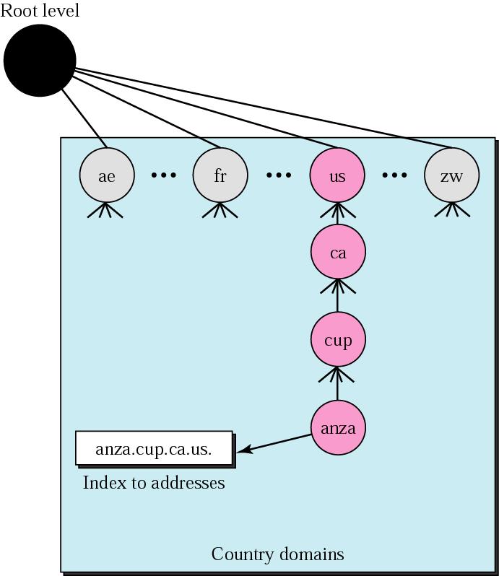
Dominios de Países

Slide 14
Dominios Inversos
Son usados para mapear una dirección a un nombre. Esto puede pasar por ejemplo, cuando un servidor ha recibido un request de un cliente para realizar una tarea. Aunque el servidor tiene el archivo que contiene una lista de clientes autorizados, el servidor lista únicamente las direcciones IP del cliente. Para determinar si el cliente se encuentra en la lista autorizada, se puede pedir que se resuelva mandando un pregunta al servidor DNS y pedir un mapeo de dirección a nombre.

Slide 15
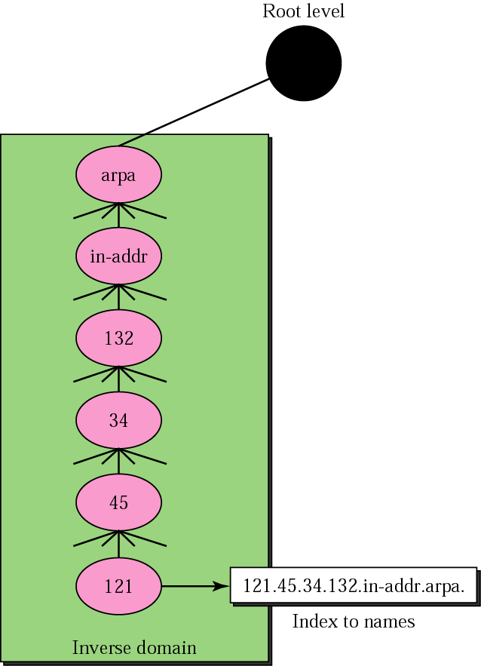
Dominios Inversos

Slide 16
DNS (Domain Name System)
DNS (acrónimo de Domain Name System) es una base de datos distribuida y jerárquica que almacena la información necesaria para los nombre de dominio.
Sus usos principales son la asignación de nombres de dominio a direcciones IP y la localización de los servidores de correo electrónico correspondientes para cada dominio.

Slide 17
REQUERIMIENTOS
Bind: Incluye el Servidor DNS (named) y herramientas para verificar su funcionamiento.
bind-libs: Biblioteca compartida que consiste en rutinas para aplicaciones para utilizarse cuando se interactúe con Servidores DNS
bind-chroot: Contiene un árbol de ficheros que puede ser utilizado como una jaula chroot para named añadiendo seguridad adicional al servicio.
bind-utils: Colección de herramientas para consultar Servidores DNS
caching-nameserver: Ficheros de configuración que harán que el Servidor DNS actúe como un caché para el servidor de nombres.

Slide 18
Zonas de Autoridad
Permiten al Servidor Maestro o Primario cargar la información de una zona.
Cada Zona de Autoridad abarca al menos un dominio y posiblemente sus sub-dominios. Y son las siguientes:
A (Address): Registro de dirección que resuelve un nombre de un anfitriónhacia una dirección IPv4 de 32 bits.

Slide 19
Zonas de Autoridad
AAAA:Registro de dirección que resuelve un nombre de un anfitrión hacia una dirección IPv6 de 128 bits.
CNAME (Canonical Name):Registro de nombre canónico que hace que un nombre sea alias de otro.
MX (Mail Exchanger):Registro de servidor de correo que sirve para definir una lista de servidores de correo para un dominio.

Slide 20
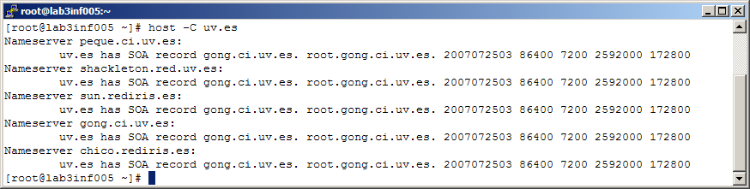
Servidores DNS de uv.es
Quien es el SOA? (Start of Authority)
El registro SOA es el primero de una zona de autoridad. Especifica la máquina de donde proviene la información principal y quién es el responsable de su administración

Slide 21
El número de serie: AAAAMMDDSS
A: año
M: mes
D: día
SS: número de serie de hoy (SS)

Slide 22
DNS secundario se debe conectar cada 86400 seg. (=24 horas)
Si no lo consigue debe reintentar cada 7200 seg. (=2 horas)
Datos DNS secundario caducan a los 30 días
TTL por defecto de los registros en seg.

Slide 23
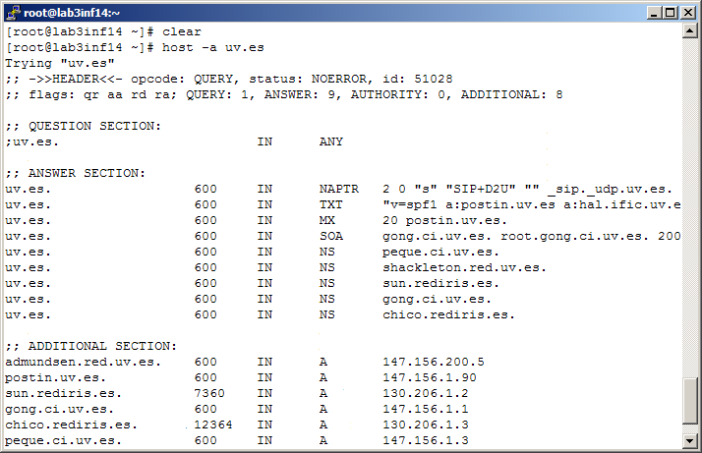
NS (Name Server)
¿Que he preguntado?
MX Servidor de correo
TXT Comentario
SOA (Start of Authority)
A address
Terminan en punto

Slide 24
Zonas de Autoridad
PTR (Pointer):Registro de apuntador que resuelve direcciones IPv4 hacia el nombre anfitriones.
NS (Name Server):Registro de servidor de nombres que sirve para definir una lista de servidores de nombres con autoridad para un dominio.
SOA (Start of Authority):Registro de inicio de autoridad que especifica el Servidor DNS Maestro (o Primario) que proporcionará la información con autoridad acerca de un dominio de Internet.

Slide 25
Zonas de Autoridad
SRV (Service):Registro de servicios que especifica información acerca de servicios disponibles a través del dominio. Protocolos como SIP (Session Initiation Protocol) y XMPP (Extensible Messaging and Presence Protocol) suelen requerir registros SRV en la zona para proporcionar información a los clientes.
TXT (Text):Registro de texto que permite al administrador insertar texto arbitrariamente en un registro DNS. Este tipo de registro es muy utilizado por los servidores de listas negras DNSBL (DNS-based Blackhole List) para la filtración de Spam.

Slide 26
Configuración /etc/hosts
[root@sabancaya etc]# vi /etc/hosts
1:0:=…………..
127.0.0.1 localhost.local domain
192.168.1.10 sabancaya.com

Slide 27
Configuracion resolv.conf
[root@sabancaya etc]# more /etc/resolv.conf
# generated by NetworkManager, do not edit! search sabancaya.com (ojo el nombre pueda que no aparezca) nameserver 192.168.1.10 #ip de la pc local

Slide 28
Configuracion named.conf
El Servidor bind crea por defecto los archivos necesarios asi que crearemos con un archivo simple en el directorio /ETC lo siguiente:
[root@sabancaya etc]# vi named.conf options { directory "/etc"; pid-file "/var/run/named/named.pid";
}; zone ".“ { type hint; file "/var/named/named.ca"; };

Slide 29
¿Cómo sabemos si ejecuta el DNS?
Como todos los servicios en LINUX trabajan mediante ficheros estos necesitan reiniciar:
service named restart
Para comprobar algun error antes y despues del arranque ejecutar en otra CONSOLA:
tail –f /var/log/messages

Slide 30
Configuración Zona Maestra
[root@sabancaya etc]# vi named.conf options { directory "/var/named"; pid-file "/var/run/named/named.pid"; }; zone "."{ type hint; file “/var/named/named.ca"; }; zone "sabancaya.com" IN { type master; file “/var/named/sabancaya.com.zone"; allow-update { none; }; };

Slide 31
Configuración Zona Maestra
Zona Maestra (/var/named) [root@sabancaya ]# vi sabancaya.com.zone $TTL 86400 sabancaya.com. IN SOA mail.sabancaya.com. sabancaya.com. ( 42 ; serial (d. adams) 3H ; refresh 15M ; retry 1W ; expiry 1D ) ; minimum IN NS mail.sabancaya.com. mail.sabancaya.com. IN A 192.168.1.10 ftp.sabancaya.com. IN A 192.168.1.10 www.sabancaya.com. IN A 192.168.1.10 mail.sabancaya.com IN CNAME 192.168.1.10

Slide 32
Configuración Zona Inversa
[root@sabancaya etc]# vi named.conf options { directory "/var/named"; pid-file "/var/run/named/named.pid"; }; zone "."{ type hint; file “/var/named/named.ca"; }; zone "sabancaya.com" IN { type master; file “/var/named/sabancaya.com.zone"; allow-update { none; }; }; zone "1.168.192.in-addr.arpa" IN { type master; file “/var/named/1.168.192.local"; allow-update { none; }; };

Slide 33
Configuración Zona Inversa
zona inversa (/var/named) [root@sabancaya]# vi 1.168.192.local $TTL 86400 @ IN SOA mail.sabancaya.com. sabancaya.com. ( 1997022700 ; Serial 28800 ; Refresh 14400 ; Retry 3600000 ; Expire 86400 ) ; Minimum IN NS mail.sabancaya.com. 10 IN PTR mail.sabancaya.com. 10 IN PTR ftp.sabancaya.com. 10 IN PTR www.sabancaya.com.

Slide 34
Comprobaciones
host www.sabancaya.com 192.168.1.10
dig www.sabancaya.com
dig ftp.sabancaya.com
dig @192.168.1.10 sabancaya.com MX
dig sabancaya.com NS
host –C sabancaya.com
host –a sabancaya.com
En Windows : nslookup sabancaya.com
jwhois sabancaya.com

Slide 35
FIN

